Slide 1
Предметно-эстетическая среда

Slide 2
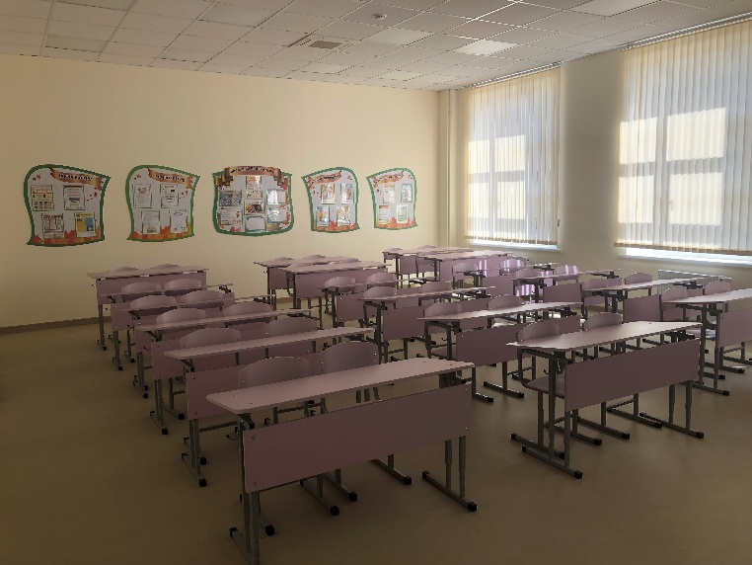
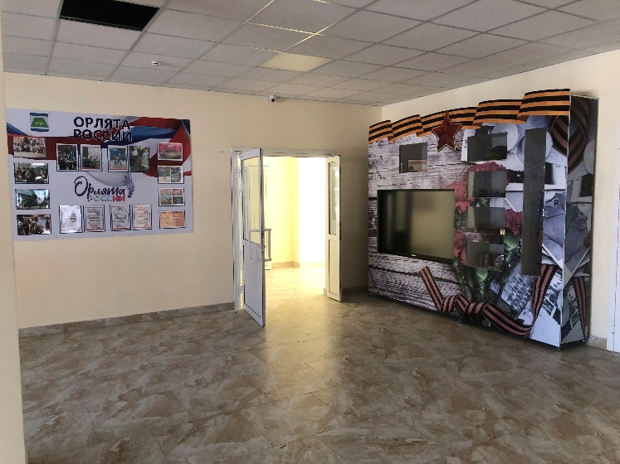
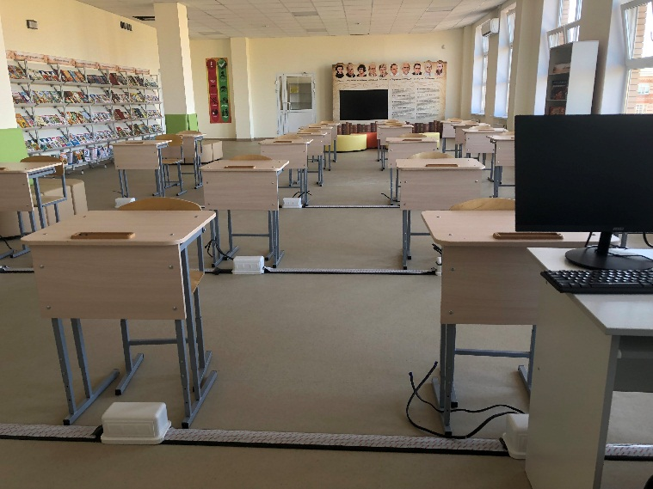
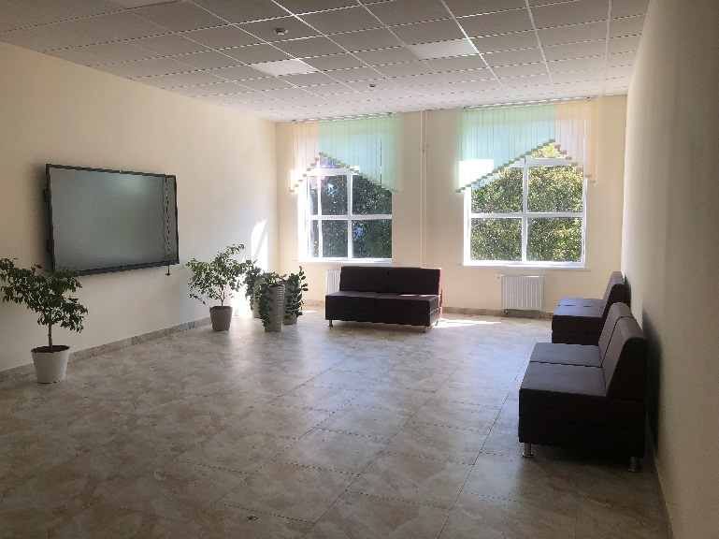
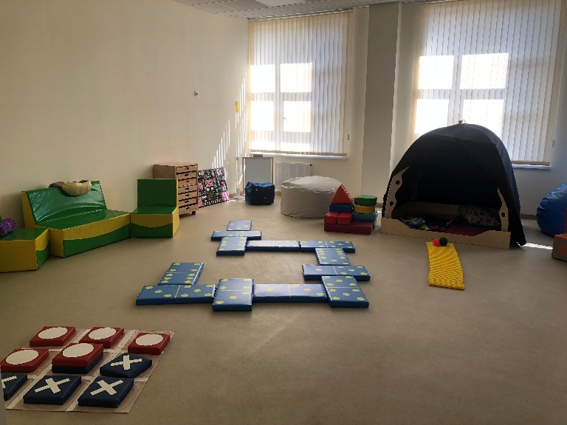
В лицее 32 кабинета, из них 16 специализированные, 2 компьютерных класса, химическая лаборатория, 2 спортивных зала, столовая на 150 мест, библиотека, читальный зал. Все кабинеты оснащены мультимедийным оборудованием: 33 мультимедийных проектора, 62 ноутбука, 54 персональных компьютера, 9 документ-камер, 1 интерактивная приставка, 7 многофункциональных устройства, 1 видеокамера, 1 цифровой фотоаппарат. В 21 кабинете установлены интерактивные доски.

Slide 3
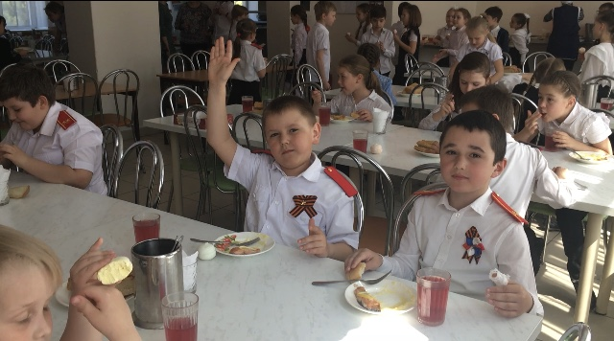
Столовая — особое место в нашем лицее. Здесь ученики проводят перемены, отдыхают и общаются. Одна из задач нашей столовой— своей атмосферой и эстетикой прививать детям позитивное и осознанное отношение к еде, формировать культуру питания. В интерьере нашей столовой используется три цвета, которые не мешают приему пищи. Подбирая цвета для окраски стен школьной столовой, мы исходили из принципа — один основной цвет (белый) и два акцентных оттенка к нему (зеленый и персиковый). При этом складывается теплое ощущение от цветовой гаммы.

